Slide 1

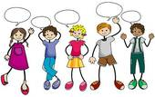
La asamblea de alumn@s
“Aprender haciendo”
CEIP MARTÍN CHICO
(Segovia)

Slide 2
¿Qué es la asamblea de alumn@s?
Un espacio donde l@s delegad@s de convivencia de cada clase desde Ed. Infantil (5 años) hasta 6º de Ed. Primaria representamos a todos nuestros compañer@s.
“En la asamblea hablamos y damos ideas para mejorar la convivencia en el colegio”

Slide 3
¿Quién la formamos?
En total somos 26 alumn@s los que componemos la asamblea:
dos alumnos de Ed. Infantil (5 años)
dos alumnos de cada clase desde 1º a 6º de Ed. Primaria.
A todos nos han elegido nuestros compañeros durante las primeras semanas del curso como “delegados de convivencia”. En algunas clases los delegados de convivencia van rotando para que varios tengan la oportunidad de participar en la asamblea.
Además de los alumn@s, hay dos profesoras en las reuniones: la coordinadora de convivencia del colegio y la orientadora.

Slide 4
¿Cómo nos organizamos?
Tenemos reuniones cada dos meses.
Antes de cada asamblea hablamos en cada clase de los temas a tratar.
El día de la asamblea nos organizamos para que los mayores acompañen a los pequeños a la clase donde nos juntamos.
En cada asamblea hablamos de temas para mejorar la convivencia: cómo resolver conflictos, qué actividades se nos ocurren para mejorar el ambiente en los patios, cómo valoramos las cosas que se van haciendo; etc.
Todo lo que hablamos lo apuntamos en un cuaderno para poder contarlo en cada clase. Los mayores ayudamos a los pequeños que no saben escribir bien del todo.

Slide 5
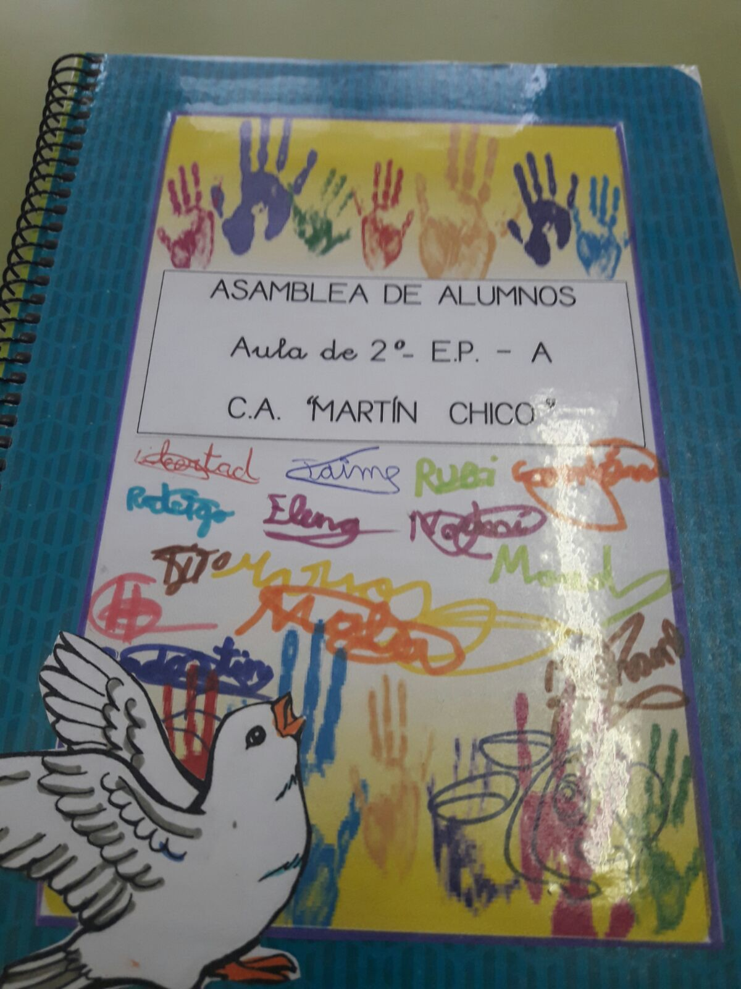

Slide 6
El cuaderno de clase:
En cada clase tenemos un cuaderno para la asamblea de alumnos.
Cada cuaderno tiene una portada que hemos hecho nosotros mismos.
Los cuadernos son importantes porque nos sirven para ir viendo la evolución de lo que se va haciendo y así damos continuidad a las propuestas entre una asamblea y otra.
Cuando cambiamos de curso, seguimos escribiendo en el cuaderno del curso anterior.

Slide 7
En cada cuaderno escribimos:
Lo que hay que hacer para la siguiente asamblea.
Propuestas de actividades.
Conflictos que han surgido y cómo los hemos resuelto.
Valoración de las actividades realizadas.

Slide 8
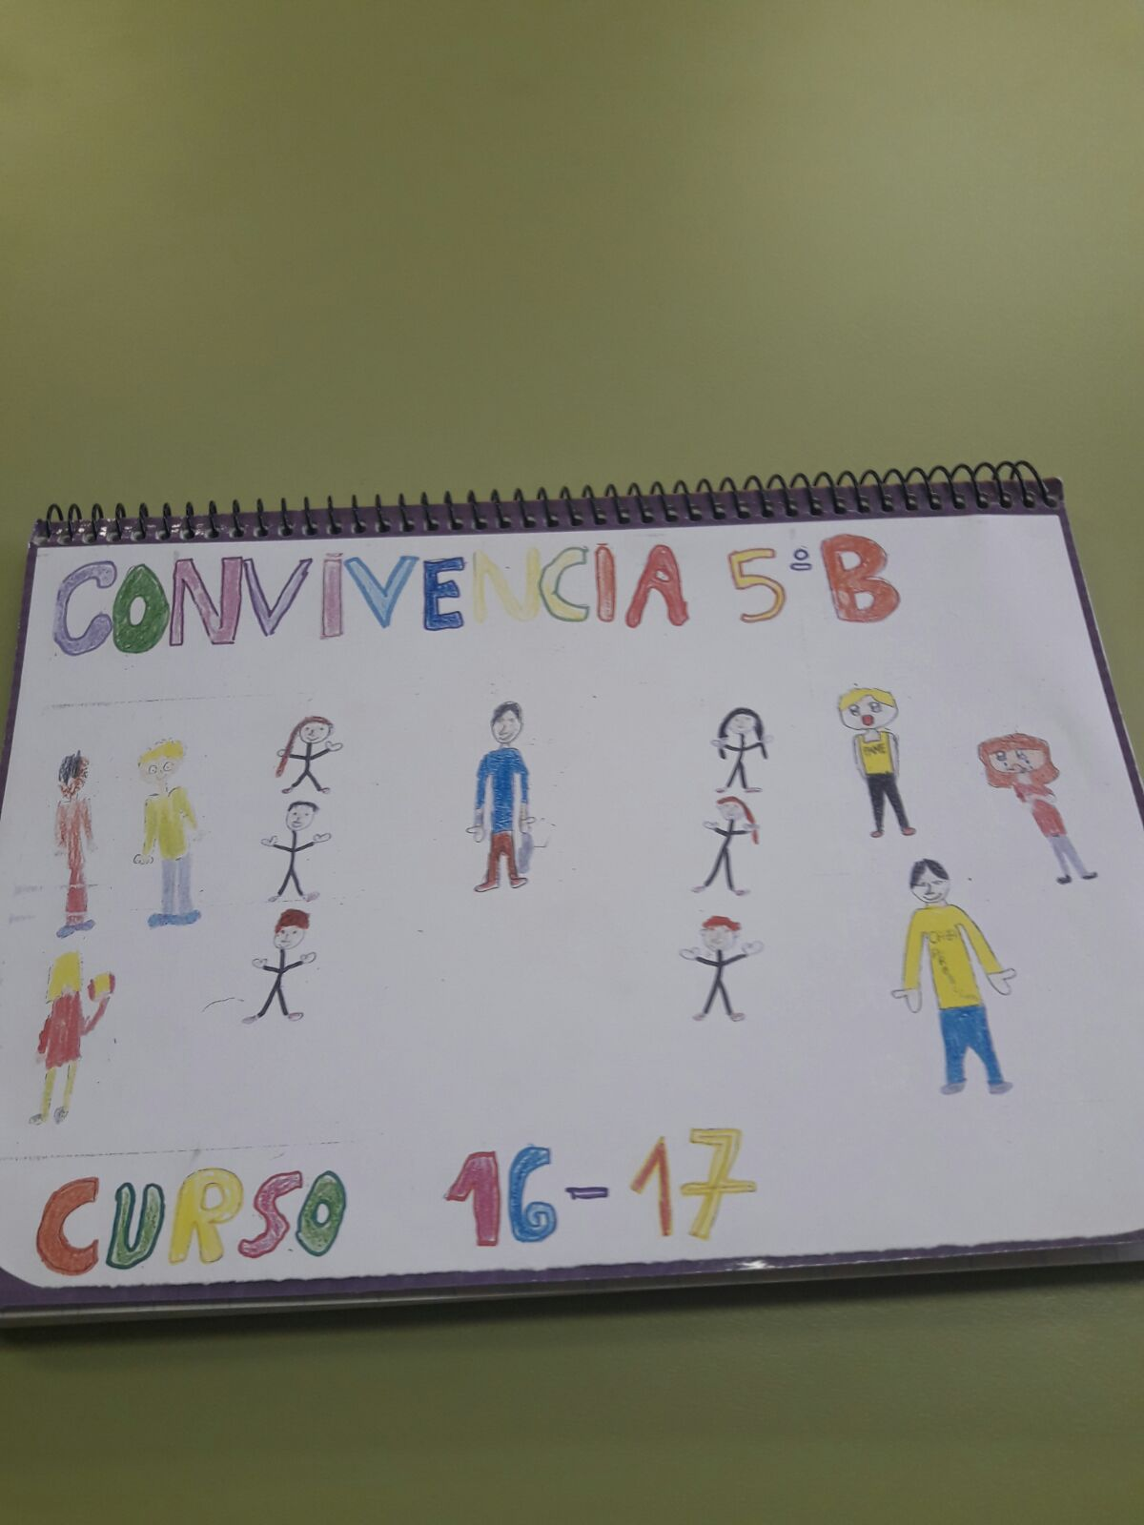

Slide 9
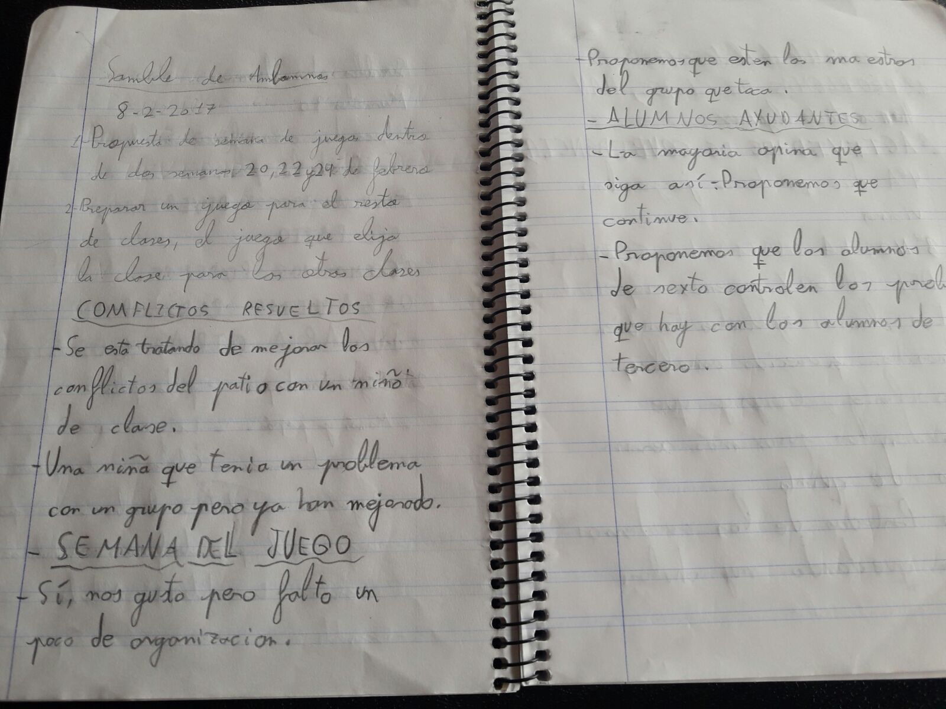

Slide 10
Actividades que hemos hecho durante el curso 2018/2019:

Slide 11
Acogida en los patios

Slide 12
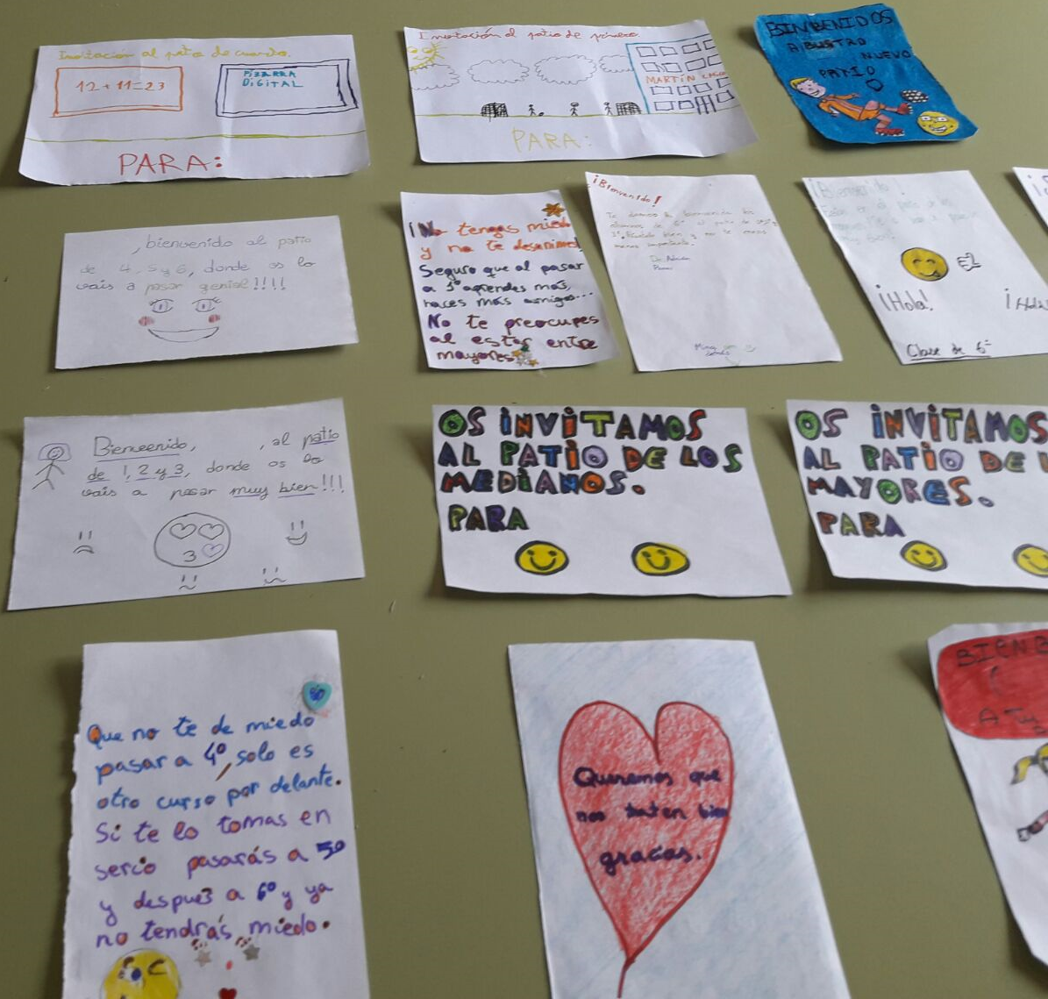
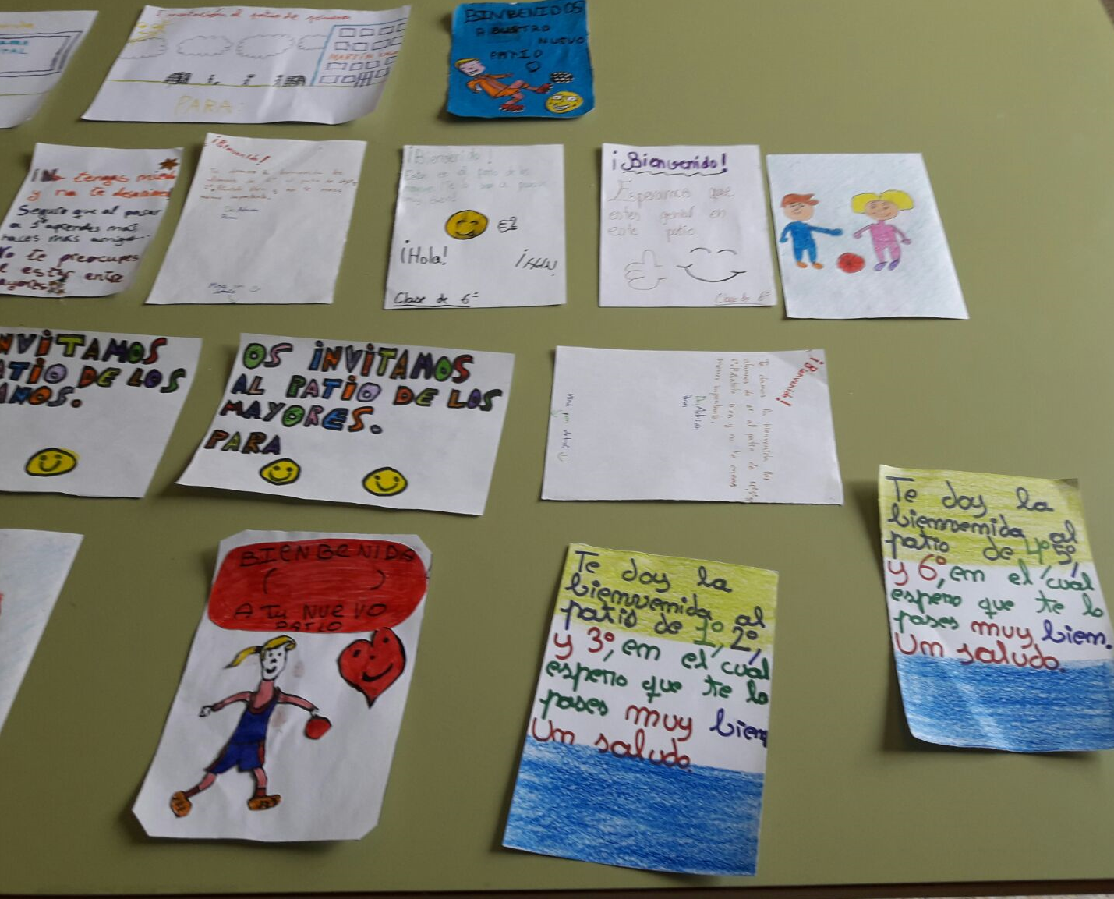

Slide 13
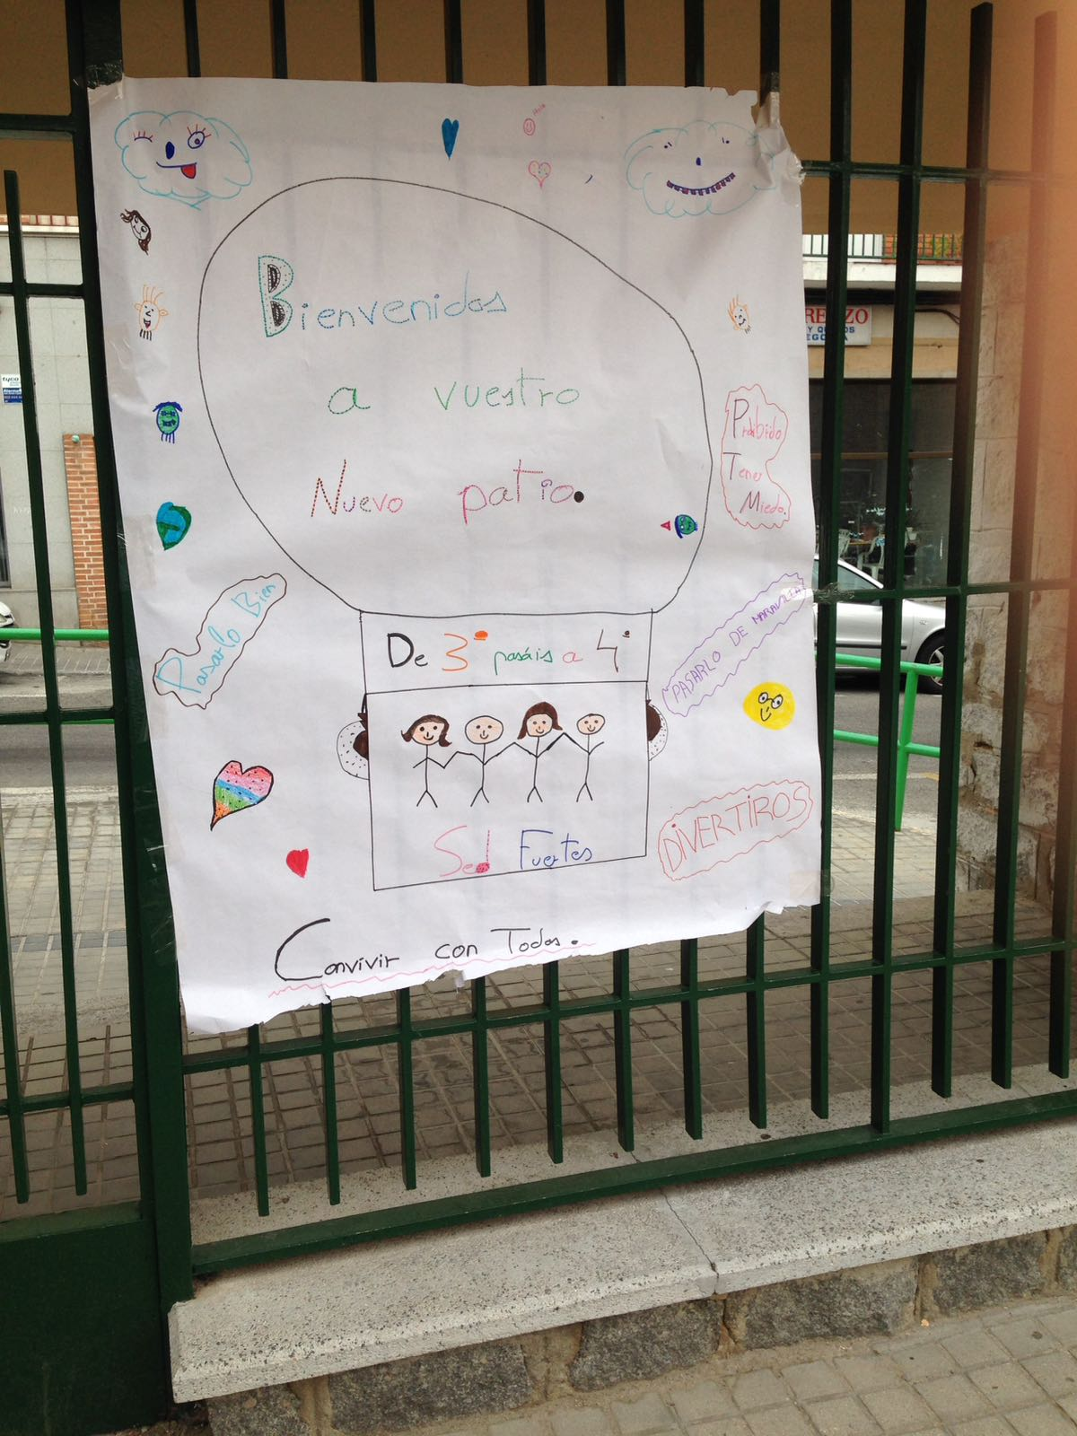
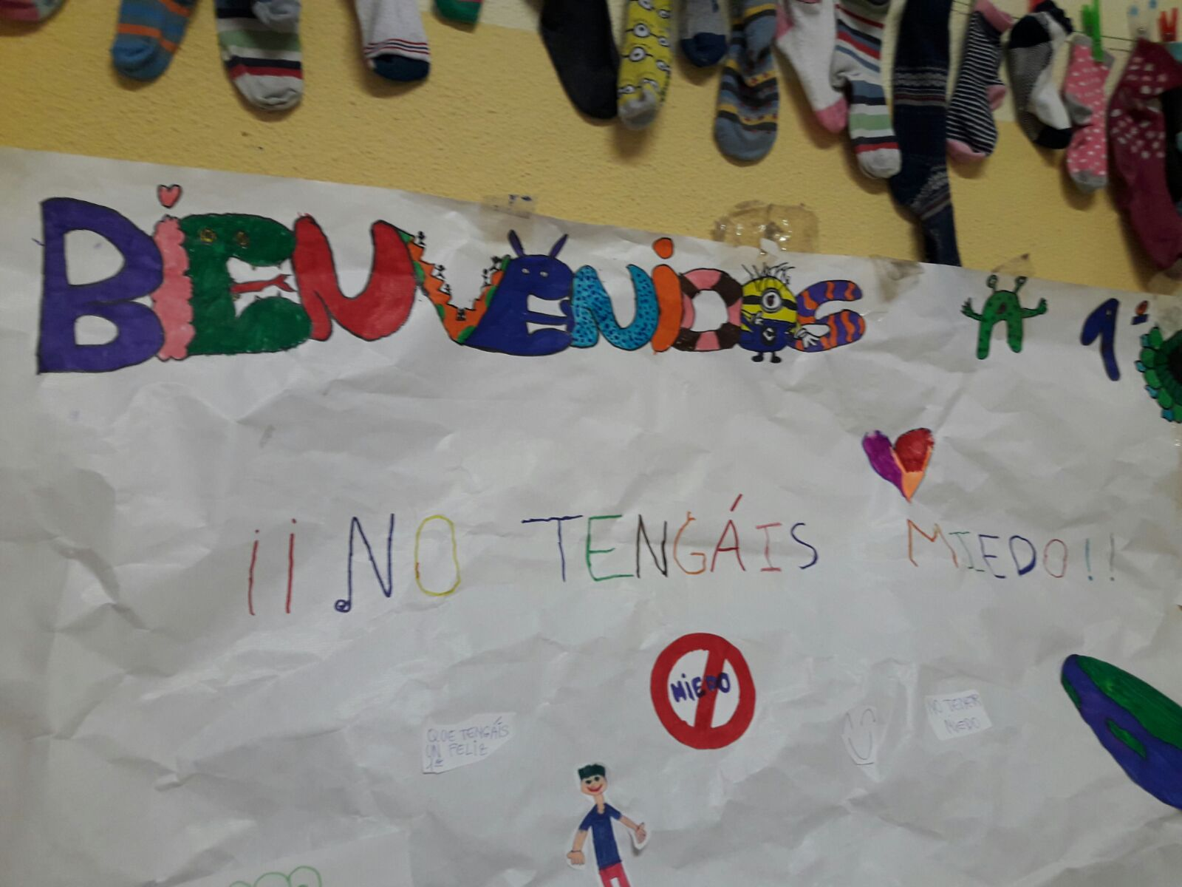

Slide 14
Juego en los patios:
“Semana del juego”, “Campeonato de ping-pong”, “Patios felices”…

Slide 15
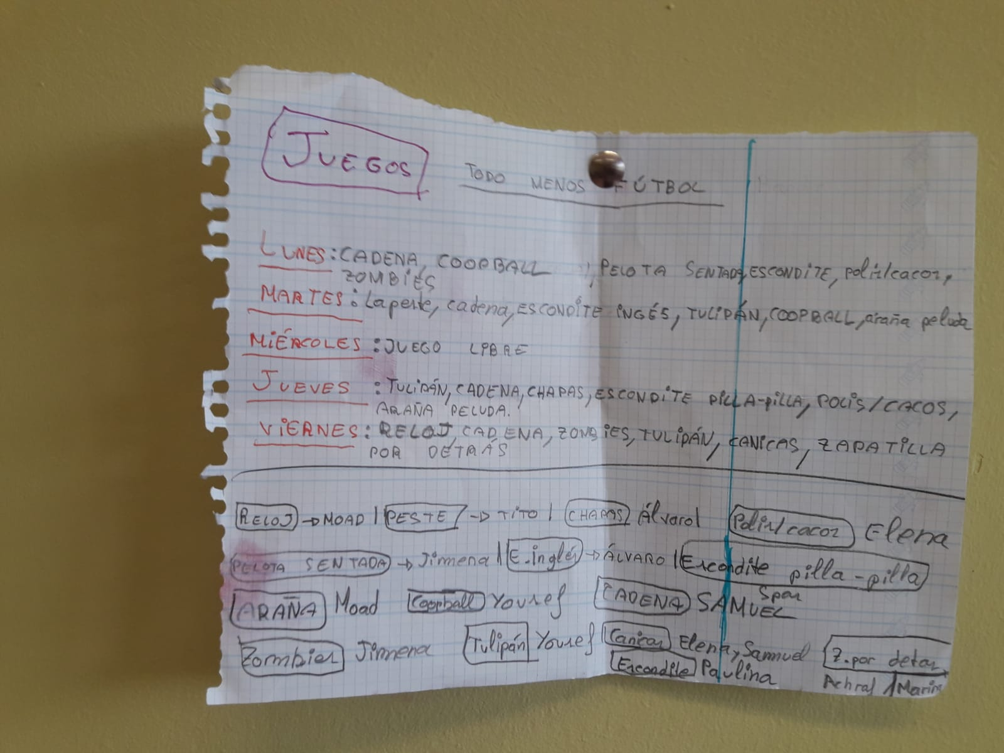

Slide 16
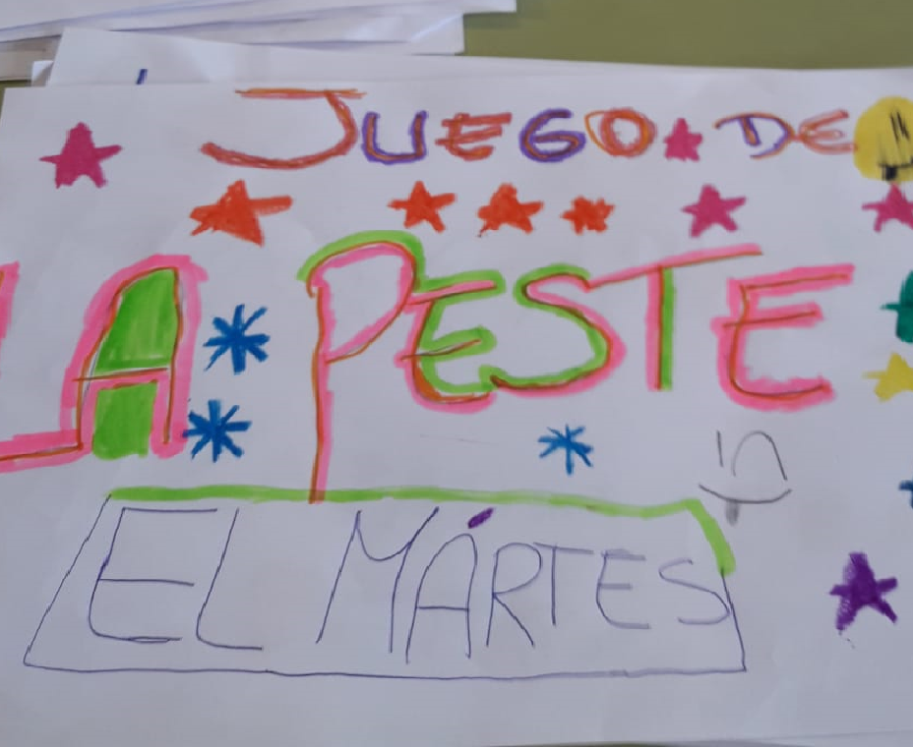
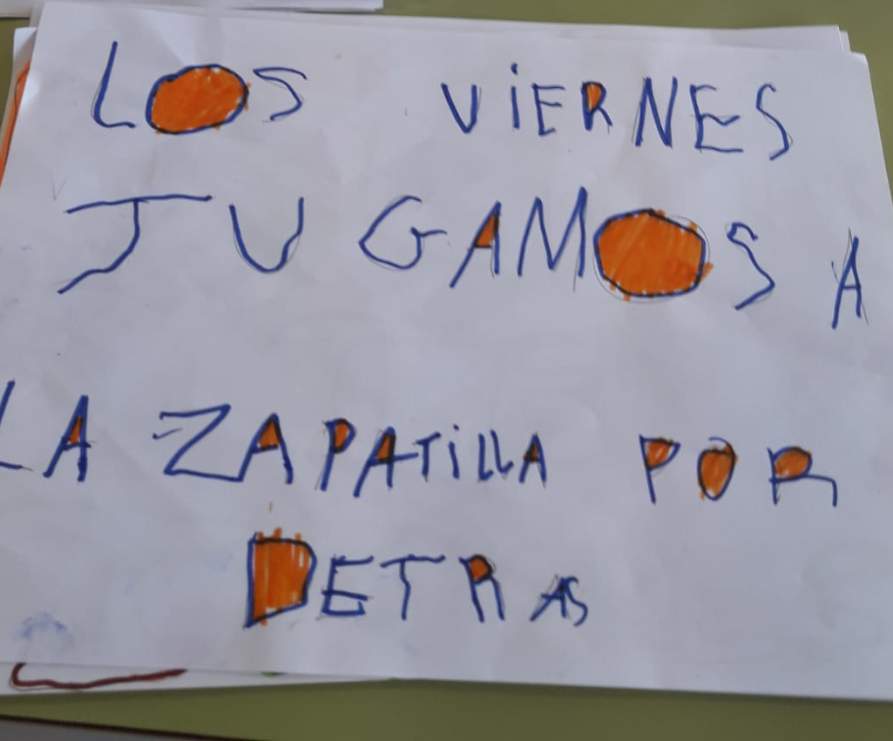
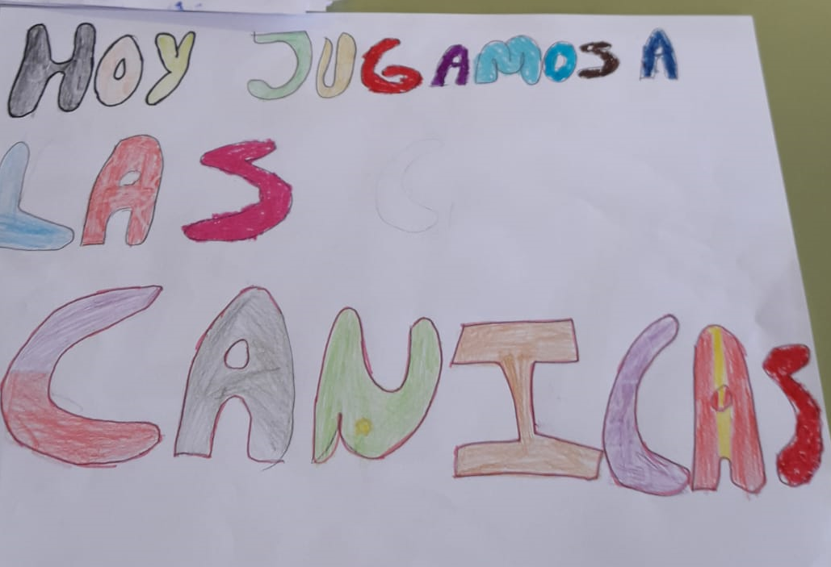
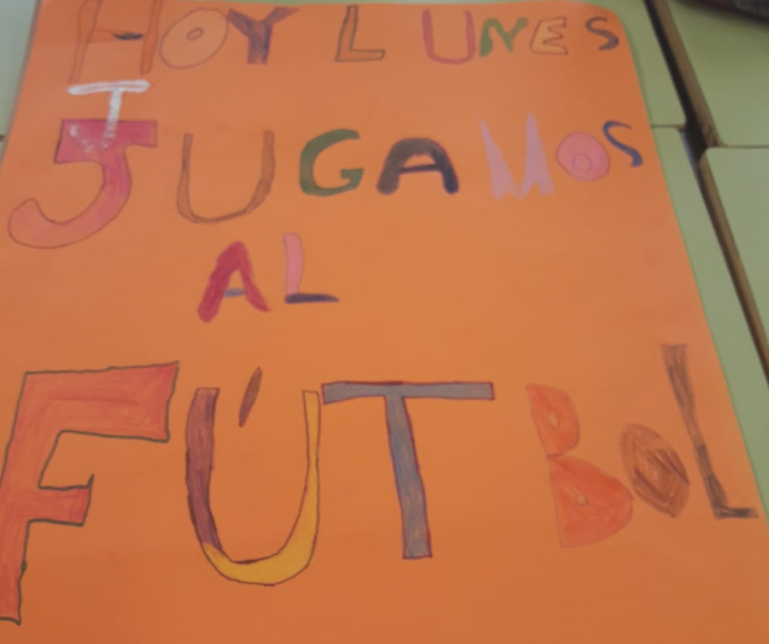
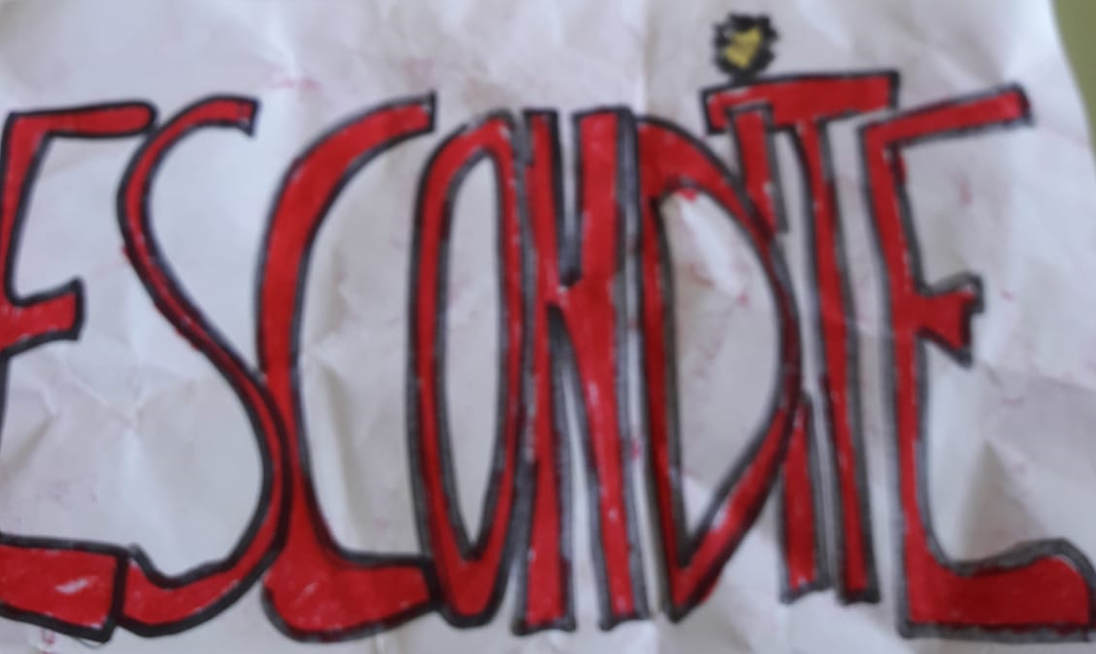

Slide 17
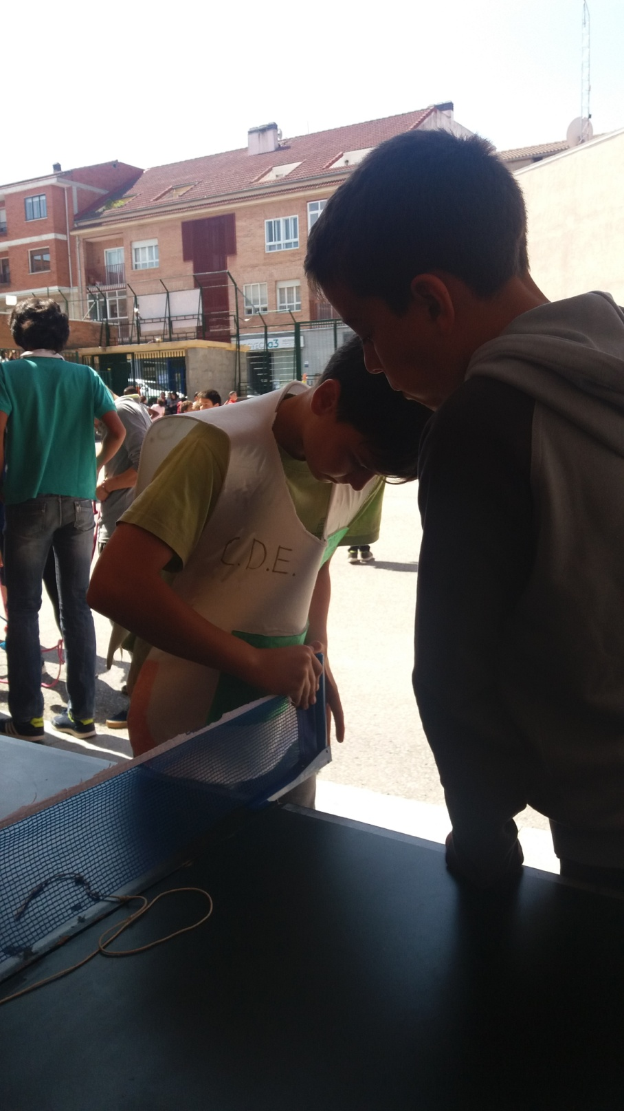


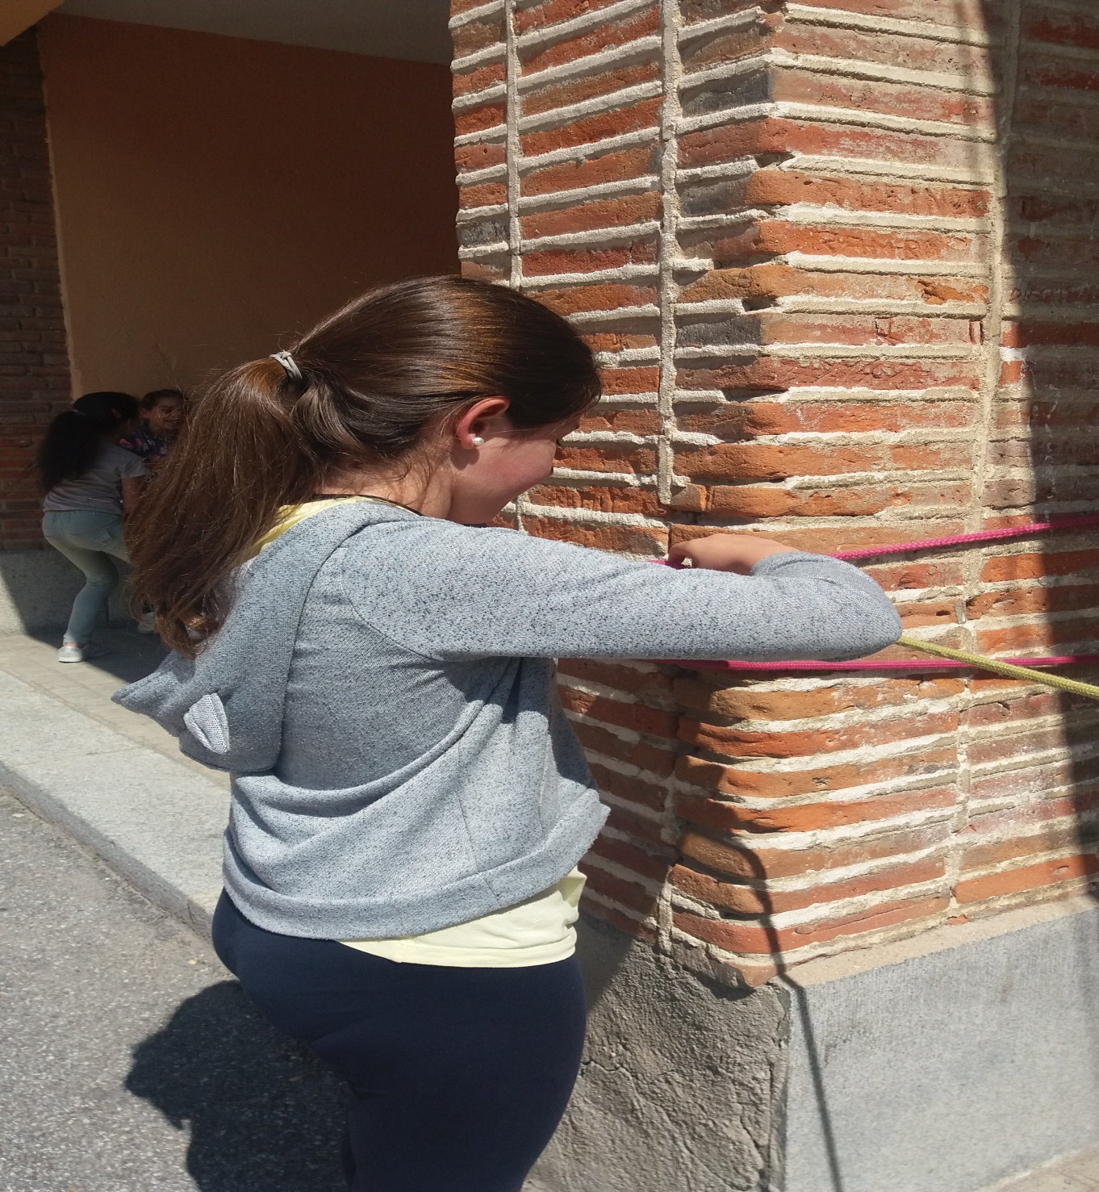

Slide 18
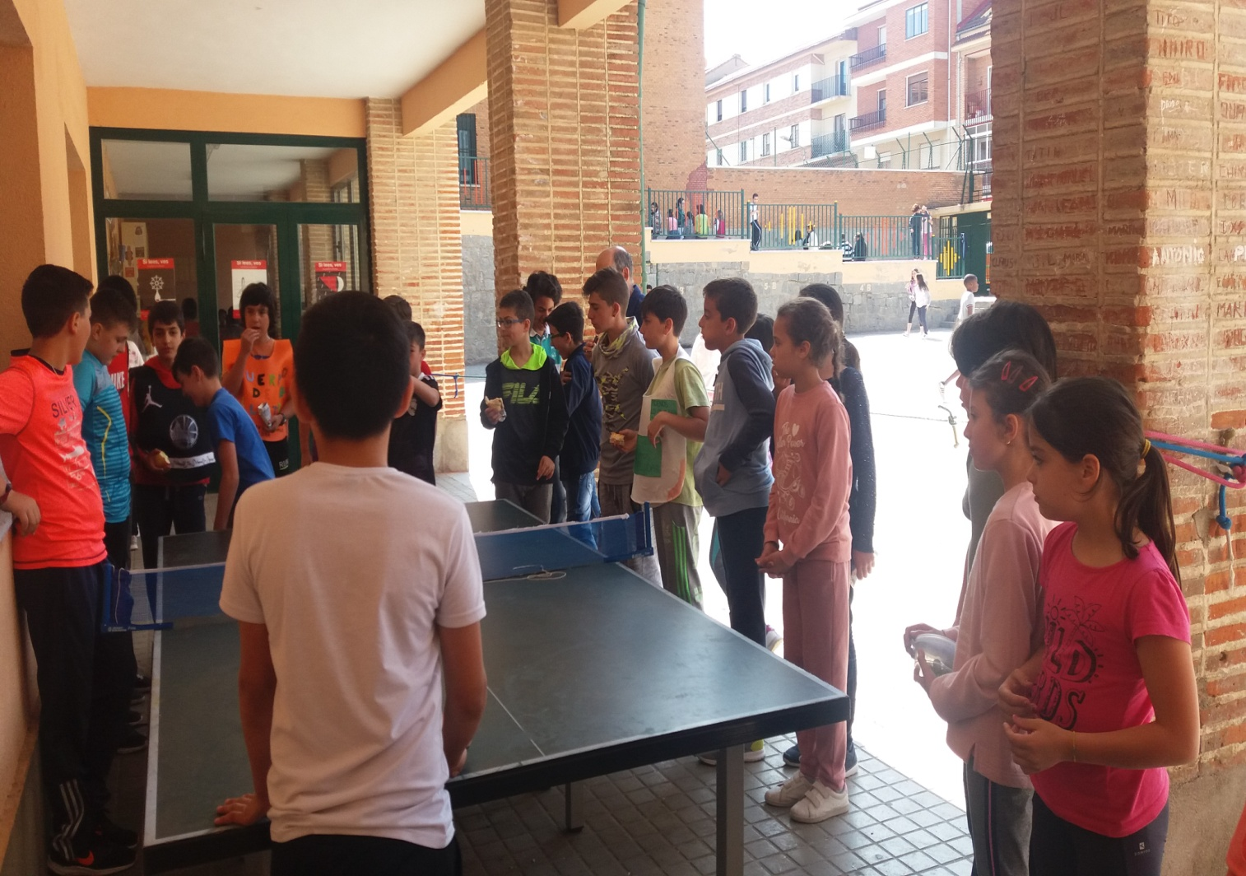
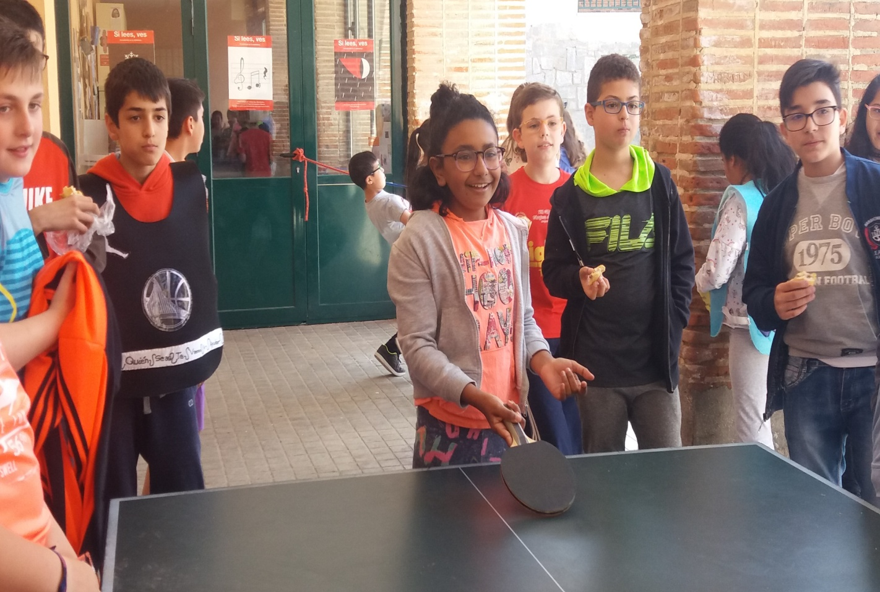

Slide 19
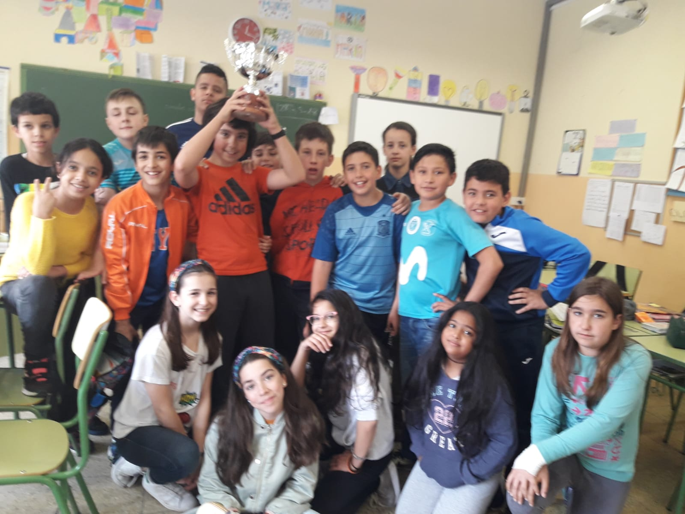

Slide 20
Diseño de espacios en el patio de 1º a 3º

Slide 21
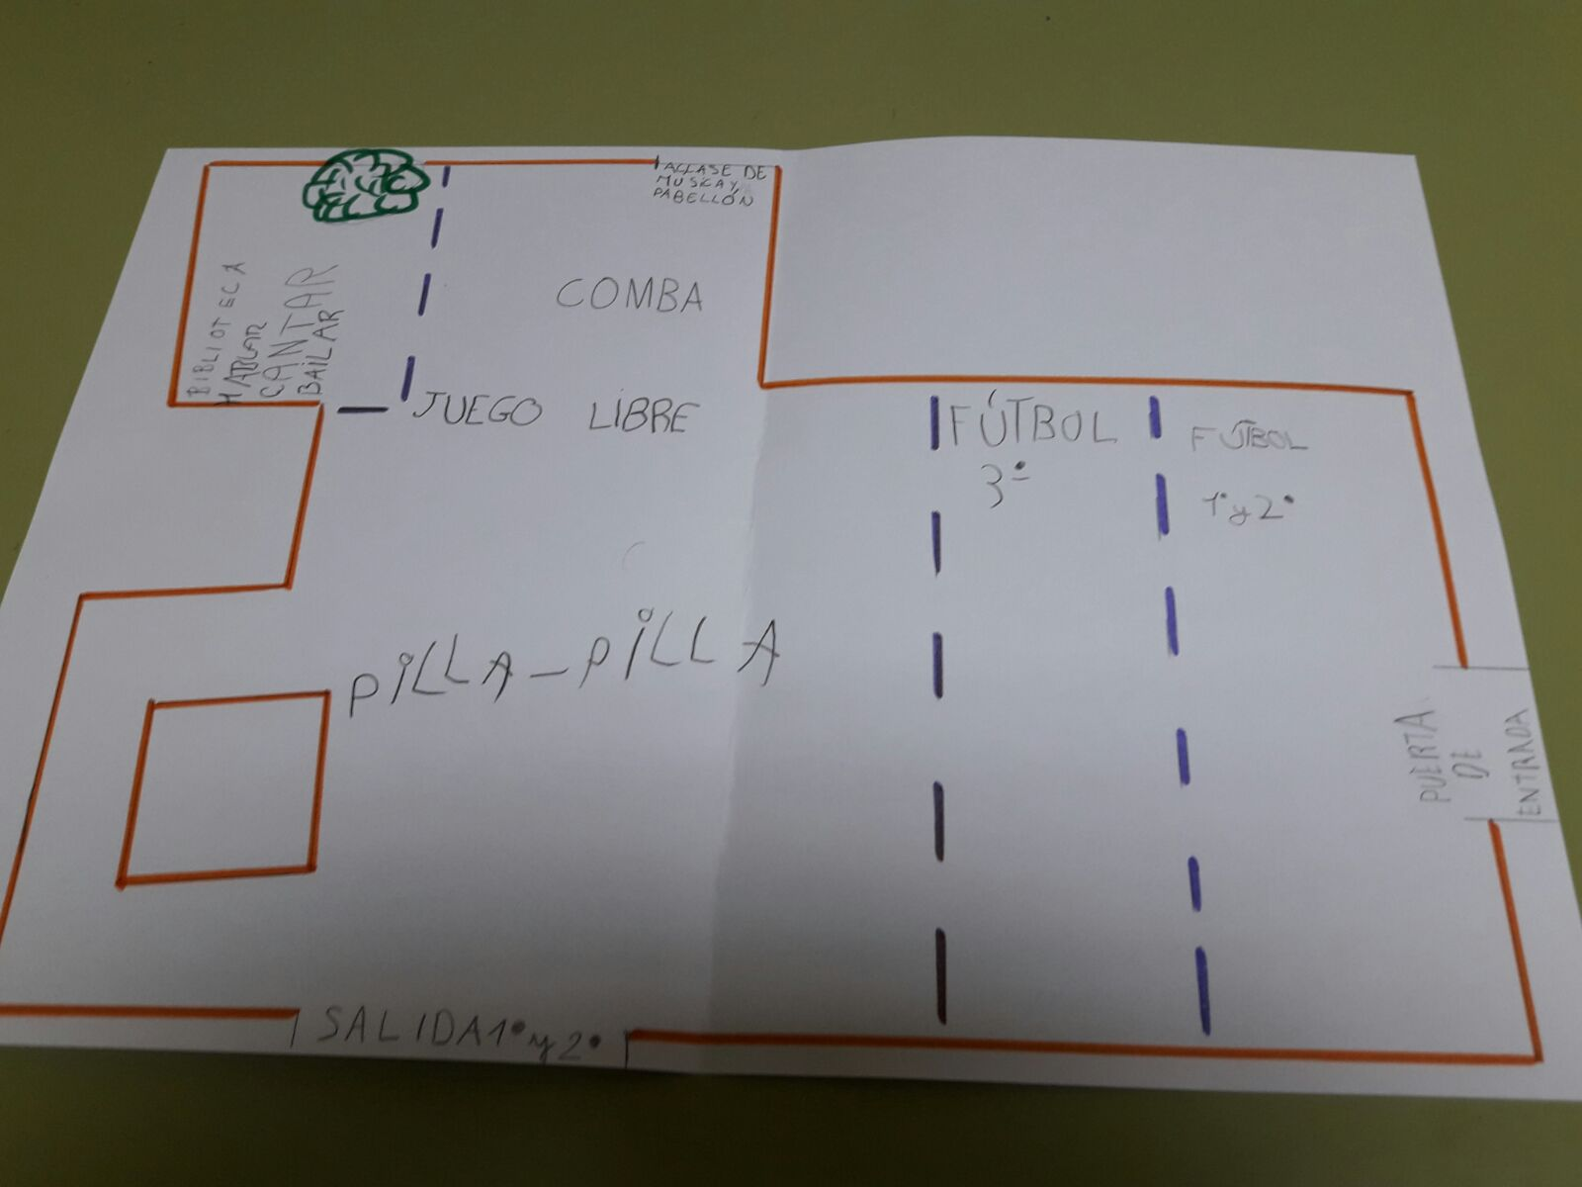
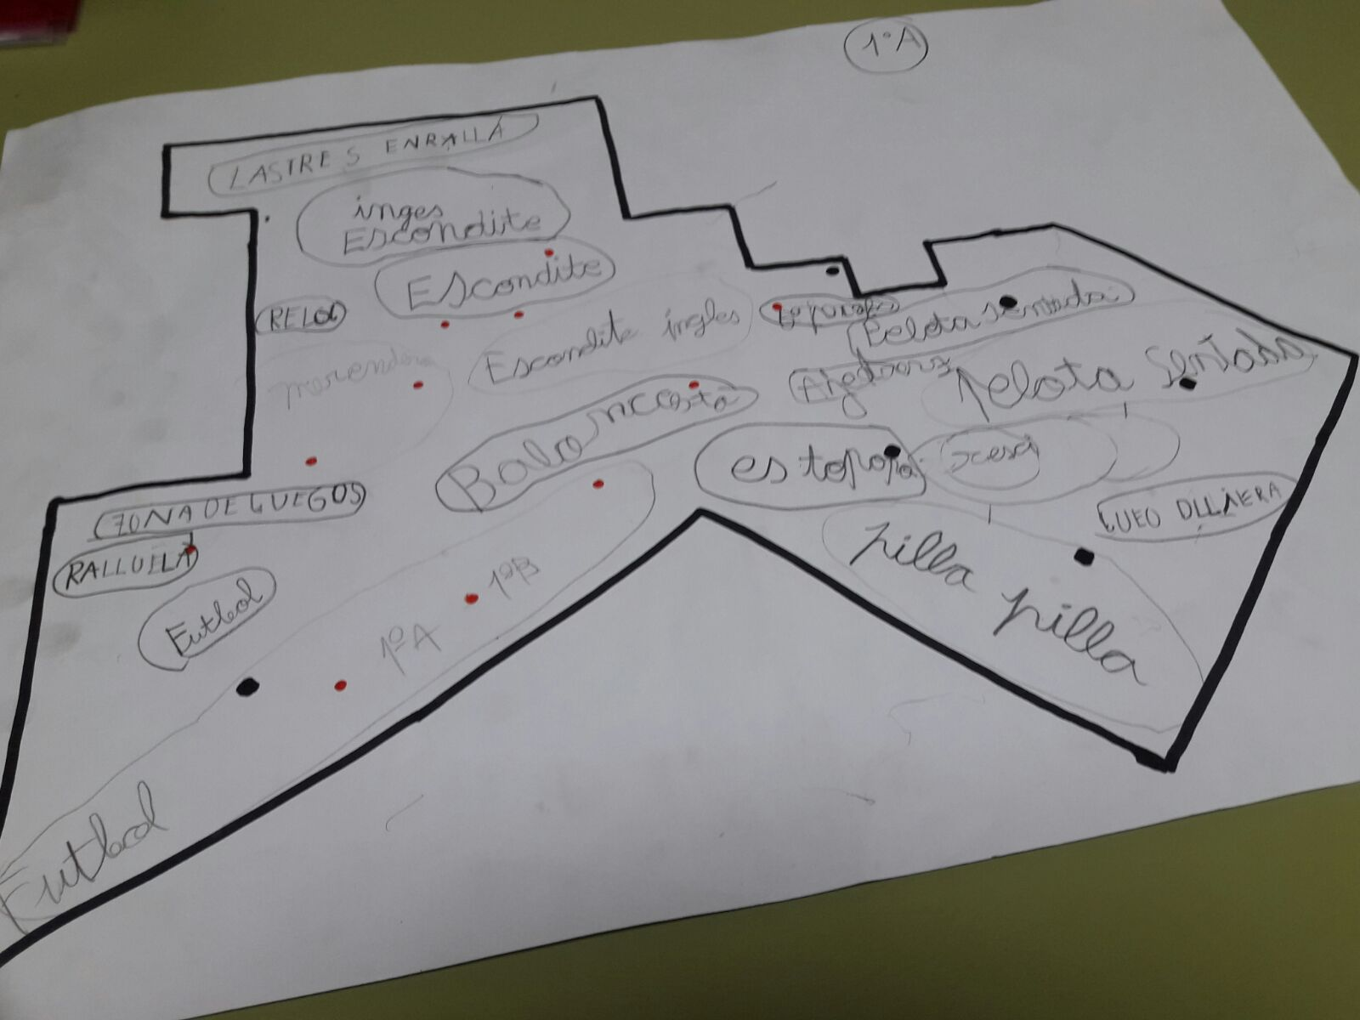

Slide 22
Otras actividades:
Alumn@s ayudantes de 6º.
Asamblea del comedor.

Slide 23
Actividades de convivencia en las aulas
Dinámicas de presentación para conocernos mejor.
Dinámicas de autoestima.
Dinámicas de cohesión grupal.

Slide 24
¿Qué me aporta la asamblea de alumnos?
En la asamblea el ambiente es tranquilo: te puedes expresar respetando turnos, nos ayudamos unos a otros, el tiempo se pasa rápido…
Me aporta una responsabilidad muy grande: tengo que cuidar aún más lo que hay que hacer para que las cosas vayan mejor.
En la asamblea me siento bien.
Es muy gratificante sentir que te han elegido como representante de tu clase.
Tengo la responsabilidad de transmitir propuestas importantes para el centro.
En la asamblea aprendes a escuchar, te das cuenta de que hay distintos puntos de vista sobre las cosas que hablamos…
Te sientes bien porque puedes aportar ideas para resolver conflictos y para mejorar el ambiente de convivencia del centro.

Slide 25
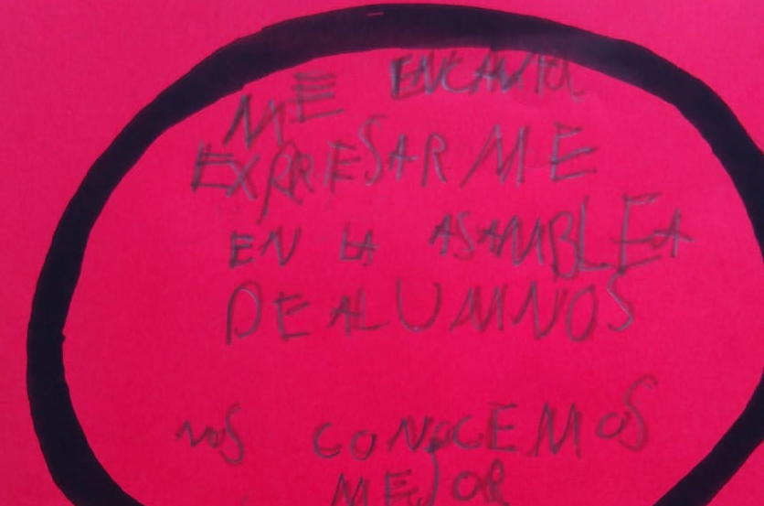

Slide 26
MARZO 2020: PANDEMIA, CONFINAMIENTO

Slide 27

Curso 2020/21:
Nueva etapa ASAMBLEA-COVID
-De 2º a 6º
-Un representante por aula
-Puesta en común de las inquietudes de los alumn@s

Slide 28
Propuestas de actividades (2020/21)
Carteles con frases para una mejor convivencia: cada aula, un cartel: “exposición Martinsajes”.
Frases de ánimo entre clases: contagio colectivo.
Semana del juego a finales de curso.

Slide 29
Asamblea 2021/22
A partir del cuestionario inicial realizado por los profesores, la asamblea valora el clima de convivencia del centro

Slide 30
Se acuerda trabajar:
Resolución de conflictos en cada aula:
-“Hablar hasta entenderse”
- Encargados de convivencia
2. Se recogen las propuestas de actividades dadas por los profesores y se propone consensuar en cada grupo cuales nos gustaría hacer.

Slide 31
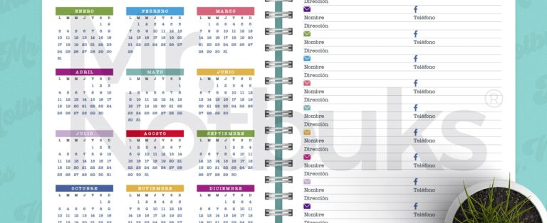
Próxima asamblea: 8 de febrero, a segunda hora en la biblioteca.

Slide 32
“La primera tarea de la educación es agitar la vida, pero dejarla libre para que se desarrolle”
Mahatma Gandhi

